Slide 1

CÔNG NGHỆ .NET

Slide 2
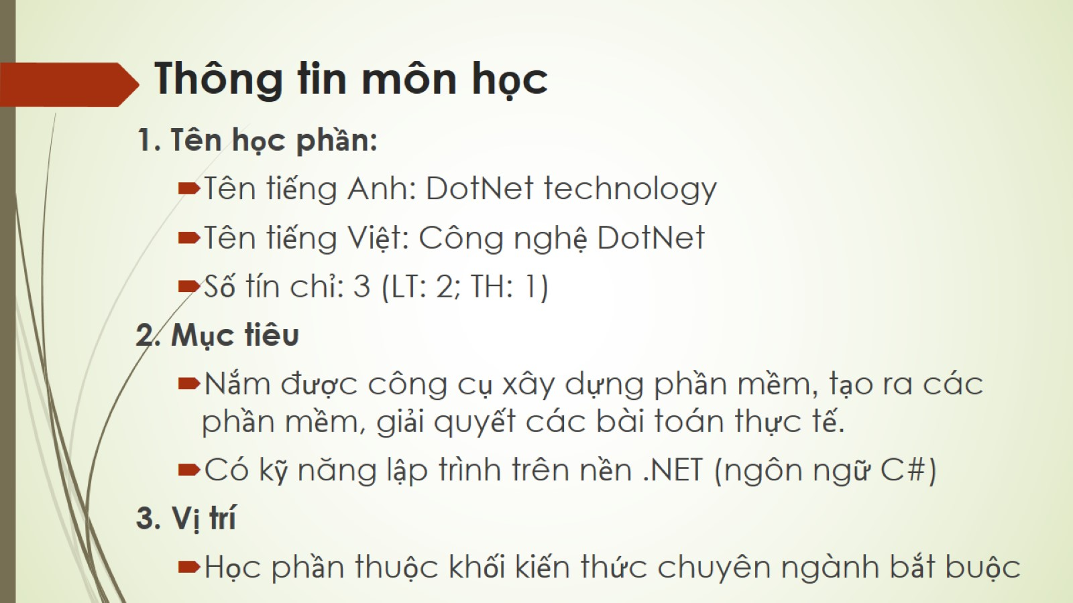
Thông tin môn học

Slide 3
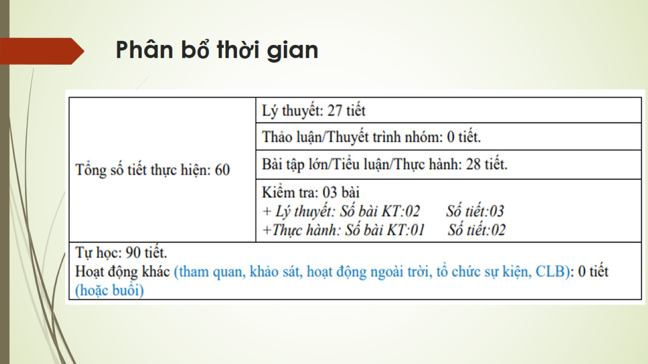
Phân bổ thời gian

Slide 4
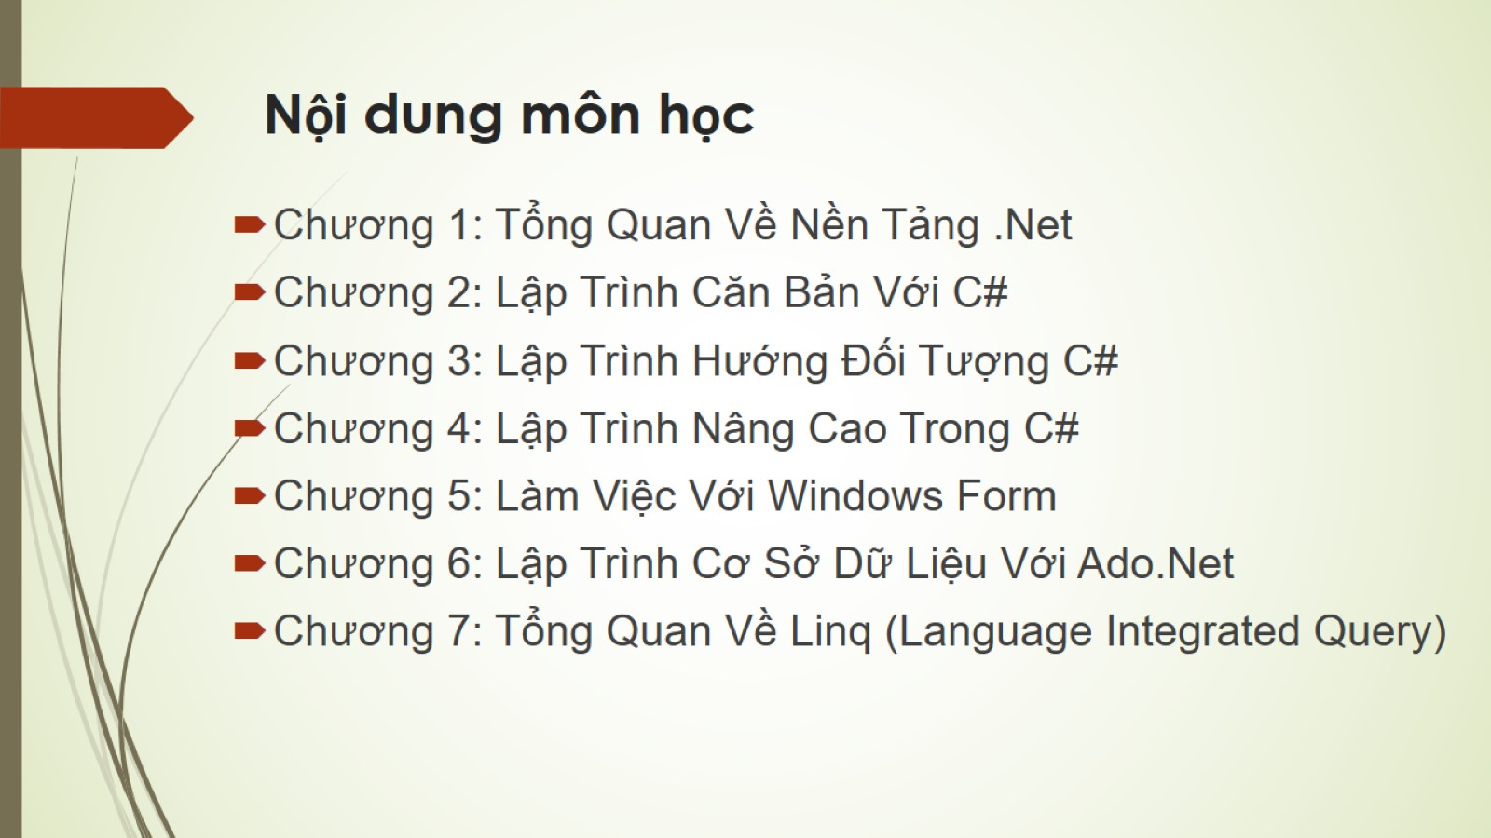
Nội dung môn học

Slide 5


